Slide 1

Číslo projektu MŠMT: | CZ.1.07/1.5.00/34.0865
Číslo materiálu: | VY_32_INOVACE_02_05_úvod do fyziky
Název školy: | ZŠ, PŠ a MŠ Česká Lípa, Moskevská 679, příspěvková organizace
Ročník: | I. ročník praktické školy
Vzdělávací oblast: | Člověk a příroda
Předmět: | Základy přírodních věd
Tematický okruh: | Základy fyziky
Téma: | Veličiny ve fyzice
Název autora: | Mgr. Lucie Červenková
Vytvořeno dne: | Listopad 2012
Anotace | DUM určený žákům praktické školy k připomenutí a procvičení některých veličin, které používáme k měření ve fyzice
Klíčová slova: | Hmotnost, čas, teplota, objem a hustota

Slide 2
Prezentace slouží k výkladu látky a procvičování na téma:
VELIČINY VE FYZICE
Pro žáky připraveny pracovní listy – snímky 9 a 14
METODICKÝ POPIS

Slide 3
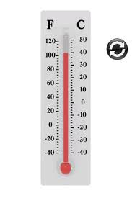
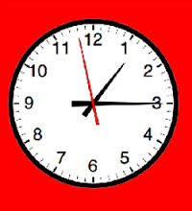

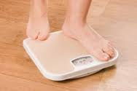
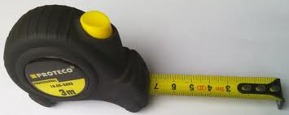
Doplň, která měřidla používáme běžně v praxi.
délky
hmotnosti
času
teploty
objem

Slide 4
Kde všude se setkáváme s hmotností a jak ji měříme?
* obchod
* sport
* lékárna
* domácnost
* stavebnictví
1. HMOTNOST A JEJÍ MĚŘENÍ

Slide 5
HMOTNOST
= Základní fyzikální veličina
= Popisuje množství látky v tělese
= Určuje schopnost tělesa bránit se změnám pohybu
Hmotnost tělesa určujeme vážením
Označení fyzikální veličiny……………m
Základní jednotka …………..kilogram (kg)
Menší jednotky…….....dekagram (dkg), gram (g), miligram (mg)
Větší jednotky………….metrický cent (q), tuna (t)
PŘEVODY JEDNOTEK:
.10 .100 .100 .10 .1000
t q kg dkg g mg
:10 :100 :100 :10 :1000

Slide 6
MĚŘENÍ HMOTNOSTI
Využívá se gravitační síly
Měření hmotnosti se nazývá vážení
Měřící zařízení - váhy
Vážení patří mezi nejčastější měření v našem životě

Slide 7
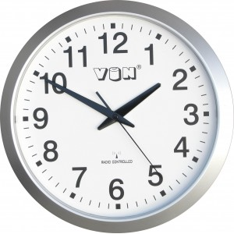
JEDNOTKY ČASU: sekunda = s minuta = min hodina = hod
-den, týden, měsíc, rok,....
ČAS A JEHO MĚŘENÍ
* Čas měříme za pomoci různých hodin, stopek, minutek, metronomů apod.
* Hodiny na sobě mají stupnici,
která je rozděluje na 60 dílků.

Slide 8
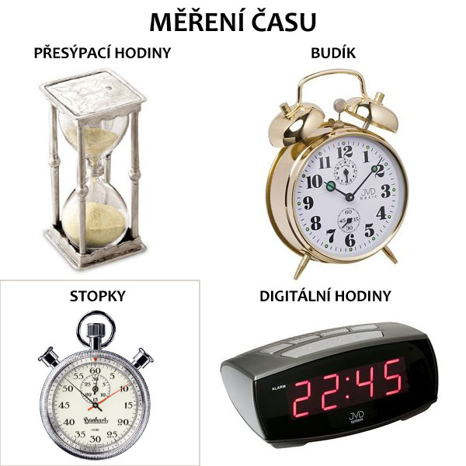
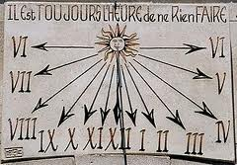
Převody jednotek času:
JEDNOTKY ČASU:
sekunda = s
minuta = min
hodina = hod
-den, týden, měsíc, rok,....
1 hod = 60 min
1 min = 60 s
1 hod = 3.600 s
Čím měříme čas?

Slide 9
1. Kolik minut je půlhodina?
2. Kolik minut trvá vyučovací hodina?
3. Kolik týdnů má 1 měsíc?
4. Kolik dnů má 1 měsíc?
5. Kolik hodin má 1 den?
6. 72 hod – kolik je to dnů?
Pracovní list:
30 min
28 dnů
54 min
31 dnů
3 dny
30 dnů
2 dny
25hod
45 min
24 hod

Slide 10
TEPLOTA A JEJÍ MĚŘENÍ
Teplotu značíme ve fyzice písmenem t
Teplotu měříme teploměrem – máme různé druhy teploměrů
JEDNOTKY TEPLOTY zapisujeme ve stupních Celsia = °C
v některých státech ve stupních Kelvina = K
Teplotu umíme měřit v hodnotách + to je nad 0 a v hodnotách – to je pod nulou
0°C = bod nula = bod mrznutí i bod tání

Slide 11
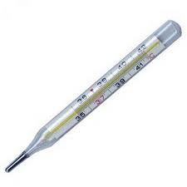

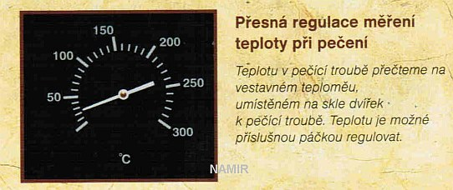
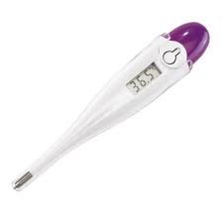
Přiřaď vhodný teploměr k určitému měření teploty:
Teplota venkovního vzduchu
Teplota v elektrické troubě
Teplota lidského těla

Slide 12
OBJEM A JEHO MĚŘENÍ
Základní jednotka objemu = 1 litr = 1l
Další jednotky : hektolitr = hl, decilitr =dcl,
centilitr = cl, mililitr = ml
Převody jednotek objemu:
.100 . 10 . 10 .10
Hl l dcl cl ml
:
:100 : 10 : 10 : 10
1 L = 1000 ml 1 hl = 100 l

Slide 13

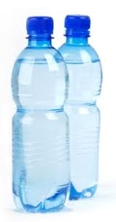
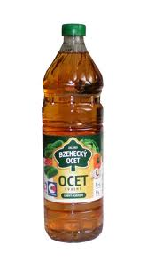
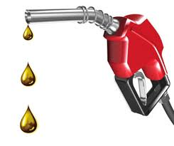
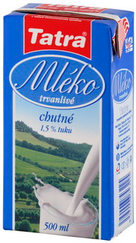
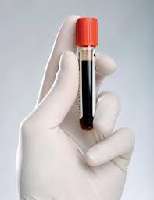


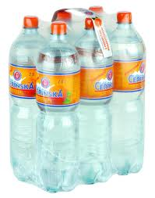
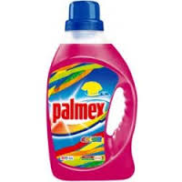
Co všechno měříme na litry
a další jednotky objemu?

Slide 14
Pracovní list:
1. Kdo musí měřit něco na l, ml, hl,...? (v jakém zaměstnání)
2. Které sypké nebo pevné věci se mohou prodávat na litry? (robkyvů)
3. Kolik litrů má jedna lahev s minerálkou?
4. Co se přepravuje na hl?
nafta
ropa
benzín
pivo
?
mléko
voda

Slide 15
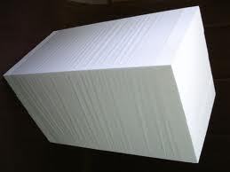
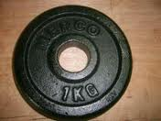
HUSTOTA A JEJÍ MĚŘENÍ
Máme stejně velkou kuličku z polystyrenu, ze dřeva a ze železa.
Která bude nejtěžší?
Rozdíl je právě v hustotě materiálu, ze kterého je ta kulička vyrobena
Čím těžší materiál, tím větší hustota látky.
A opačně – čím větší hustota látka, tím je těžší materiál.
Co váží víc?
1 kg železa a nebo 1 kg polystrenu?
1 kg
1 kg

Slide 16
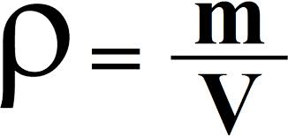
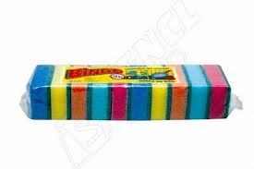
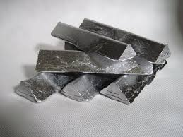
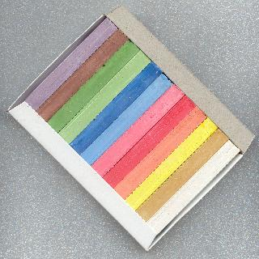
HUSTOTA A JEJÍ MĚŘENÍ
Hustota se značí řeckým písmenem
ρ = čteme ró
Hustota látky je hmotnost látky připadající na jednotku objemu v cm3.
Např. 1 kg/m3 (metr krychlový)
** Která z těchto látek má nejmenší hustotu?

Slide 17
POUŽITÉ ZDROJE
Zdroje a citace:
Literatura: JÁCHIM, František; TESAŘ, Jiří. Fyzika pro 6. ročník základní školy.
Praha: SPN - pedagogické nakladatelství, a.s., 2000, ISBN 80-7235-076-5.
Obrázky:
www.office.microsoft.com
Vlastní tvorba,
obrázky vytvořené za pomocí programu Microsoft Power Point – kreslení, klipart, obrázky z vlastních zdrojů
http://cs.wikipedia.org/wiki/Slune%C4%8Dn%C3%AD_hodiny
538479e9fc6206aaf7800000-113970.jpg
Str. 13 -http://www.kaloricketabulky.cz/fotografie-velka/31656ea672bbd029/ocet-kvasny-bzenecky.jpg
Str. 13 -http://tatramleko.info/img/produkty/trvanlive-mleko-15-500.jpg
Str. 13 -http://www.hips.cz/userfiles/image/Palmex%20Color%20gel%201,5L.png
Str. 13 -http://www.papirnictvi-daubner.cz/foto/73003.jpg
- http://images.clipartlogo.com/files/images/17/172271/syringe-icon_t
http://www.e-sportshop.cz/User_Files/photos/thumbs/t172-m203_009448-01.jpg
- http://img.mf.cz/635/808/1-16a.jpg
http://www.drevostavitel.cz/galerie/clanky/67/eps-polystyren.jpg
http://cs.wikipedia.org/wiki/Slune%C4%8Dn%C3%AD_hodiny#mediaviewer/File:Saint-remy-de-provence-cadran-solaire.jpg

